Slide 1
Bu maddelerin çoğunun nispeten sadece küçük bir kısmı farmasötik örneklerin (ilaç formülasyonlarının) hazırlanmasında kullanılır: çoğu gıda ve kozmetik endüstrisinde kullanılır. Bu durumun ve sıvağların çoğunun karmaşık yapısının bir sonucu olarak sıvağların kalitesini ve özellikle saflığını belirlemek ilaç maddelerine göre çok daha zordur. Ancak, bu maddelerin farmasötik formülasyonlardaki miktarı aktif ilaç bileşeni miktarından pek çok durumda daha yüksek olduğu için bunların saflığı önemli bir konudur.

Slide 2
Yeterince kontrol edilmeyen sıvağ maddelerinin en küçük safsızlığı bile insan organizması için tehlikeli olabilir. Safsızlıklar ilaç ürününün kararlılığını istenmeyen şekilde de etkileyebilir. Örneğin sıvağda bulunabilecek eser metaller etkin maddenin parçalanmasını katalizleyebilir

Slide 3
2. DERS

Slide 4
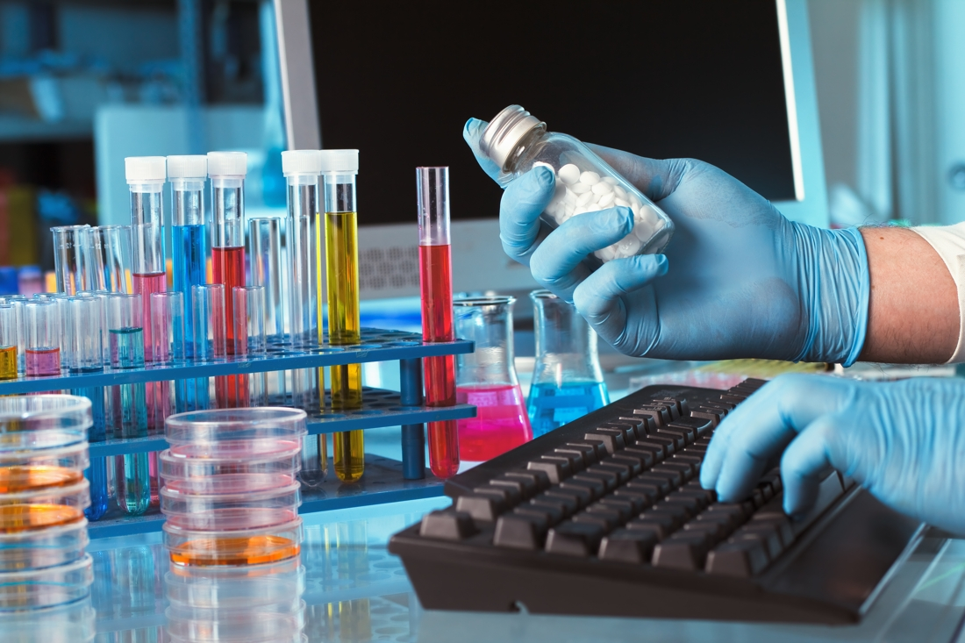
3. Safsızlıkların Kantitatif Tayini
Safsızlıkların (özellikle parçalanma ürünlerinden kaynaklanan safsızlıkların) kantitatif tayininin doğruluğu ve güvenilirliği büyük oranda bir safsızlık standardının mevcut olup olmadığına bağlıdır.
Farmakopeler genellikle safsızlık standartlarının bulunabilirliğini dikkate almazlar ve seçici olmayan, genel kantitatif HPLC veya yarı kantitatif İTK ve çok az sıklıkla GC metotlarının kullanımını içerirler. Sadece çok sınırlı sayıda adlandırılmış safsızlıkların belirlenmesi için spesifik metotlar kullanılır.

Slide 5
Olguların çoğunda, safsızlıklar isimlendirilmemiştir ki böyle olsa bile seçici olmayan metotlar safsızlıkların belirlenmesi için kullanılmaktadır. Bundan dolayı yukarıda bahsedilen metotlar safsızlıkların belirlenmesi için kullanıldığında, safsızlıkların miktarı ve bunların toplamı ana bileşen olarak ifade edilebilir.

Slide 6
Genel olarak bu testler ve bu şekilde elde edilen sonuçların güvenilirliği çeşitli faktörlere bağlıdır ve bunlar kabul edilebilir ya da tamamen yanıltıcı sonuçlara yol açabilir. HPLC ya da İTK yöntemleri tek dalga boylu UV dedektörü ile kullanıldığında ve ana bileşen ve safsızlığın UV spektrumlarının birbirine yakın olduğunda sonuçlar kabul edilebilir ve tayin dalga boyu doğru bir şekilde seçilir.

Slide 7
Eğer spektrumlar farklı ve dedektörün dalga boyu optimum değere ayarlanmamışsa, aynı teknikleri kullanarak hatalı sonuçlar elde edilebilir.

Slide 8
SONUÇ
İlaç etken maddelerindeki (API) safsızlıklar tespit edilerek tanımlanabilmektedir. Bu safsızlıkların nitelikleri belirli bir süreçte elde edilerek değerlendirilmekte, bu da tek bir safsızlığın biyolojik güvenliği hakkında bilgi sağlamaktadır. Böylece ilaç araştırmada ilaçların safsızlık profilinin kapsamı ve gereksinimi ortaya çıkmaktadır.

Slide 9
Safsızlıkların tespiti, çeşitli kromatografik ve spektroskopik tekniklerle tek başına ya da diğer tekniklerle kombine halinde yapılır.
Bu tekniklerle safsızlıkları tespit etmek ve tanımlamak için HPLC, İTK gibi farklı yöntemler kullanılır. Özellikle HPLC safsızlık profilinde yaygın olarak kullanılmaktadır. Geniş aralıklı dedektör ve sabit fazın kullanıldığı HPLC’nin çeşitli uygulamaları ile duyarlı ve uygun maliyetli ayırma sağlanabilmektedir. Çeşitli düzlemsel kromatografik yöntemler arasında; HPLC ile karşılaştırıldığında düşük maliyeti ve kullanım kolaylığı nedeniyle İTK, safsızlıkların izolasyonu için en yaygın kullanılan ayırma yöntemidir.

Slide 10
GC, çözücü kalıntılarının tanımlanmasında en çok tercih edilen yöntemlerden biridir. Kombine tekniklerin ortaya çıkışı safsızlık profilinde adeta devrim yaşatmıştır. Bu sayede sadece ayırma değil bununla birlikte safsızlıkların yapıları da belirlenebilmiştir. Bu kombine teknikler arasından ilaç safsızlık profilinde en çok kullanılan yöntemler, LC-MS-MS, LC-NMR, LC-NMR -MS, GC-MS ve LC-MS’dir. Doğru metot geliştirme ve validasyon prosedürleri safsızlık profilinin çıkarılması görevini kolaylaştırır.

Slide 11
Kalite güvencesi, geniş bir kavramdır. Bu kavram, safsızlık profilini geniş bir alana yayar. Bir maddenin safsızlık profili incelenerek madde içinde mevcut olan safsızlıkların olası maksimum miktarı bulunabilir. İlaç maddesinde ve ürününde safsızlık seviyeleri için kuralların oluşturulması üreticiler için kalite kriterlerini belirlemektedir.

Slide 12
Bunun önemli bir yönü de yeni bir kimyasal işletmenin safsızlık profilini yeterli şekilde göstermesi gerektiğidir. % 0.1 yeterlilik eşiği ya da bu oranın altındaki yüksek doz bileşenler için ilaç analistleri kullanılacak analitik tekniği dikkatli bir şekilde düşünerek karar vermelidir. Özellikle metot geliştirme evrelerinde, kombine yöntemler gibi yüksek seçiciliğe sahip metotları kullanmak gerekli olabilir.

Slide 13
Yüksek performanslı sıvı kromatografisi kullanılarak antiviral bir ilaçta bulunan safsızlıklar tayin edilmek isteniyor.Safsızlık A ve safsızlık B için standard maddeler kullanılarak kalibrasyon eğrileri elde ediliyor (Sonuçlar aşağıda gösterilmektedir). Tablet numunesi hazırlanıp kromatogramı alındığında Safsızlık A ya ait pik alanının 4, Safsızlık B’ye ait pik alanının ise 15 olduğu bulunuyor. Bu tablet çözeltisi içerisinde bulunan Safsızlık A ve B miktarlarını bulunuz.
Safsızlık A Safsızlık B
C( ng/mL) Alan C( ng/mL) Alan
10 1 10 2
25 3 25 5.5
50 5 50 10
75 7.3 75 17
100 9.5 100 21

Slide 14
Saflık analizlerinin yapıldığı titrimetrik örnekler
0.286 g Sodyum karbonat, 0.1040 N 26 mL hidroklorik asit ile reaksiyon veriyor. Sodyum karbonatın % saflığını bulunuz.
Na: 23 O:16 C:12

Slide 15
2) 11.400 g sirke 0.5000 N baz ile titre edildiğinde 18.24 mL baz harcanıyor. Sirkedeki % asetik asit miktarını hesaplayınız.
C:12, H:1 O:16

Slide 16
3) USP (Birleşik Devletler Farmakopesi) farmasötik amaçlarla kullanılacak sitrik asitin % 99.5 saf olması gerektiğini bildirmektedir. 0.3000 g sitrik asit numunesi ( C6H5O7H3) 46.60 mL 0.1000 N NaOH çözeltisi ile titre edildiğine göre numunenin USP ye uygun olup olmadığını tartışınız.

Slide 17
4) Saf olmayan 0.2 g ilaç numunesi suda çözülüp 1 L’ye hacmi tamamlanıyor ve 2 cm’lik hücrede 250 nm’deki absorbansı 0.946 olarak okunuyor. Bu etken maddenin molekül ağırlığı 450 olduğuna göre numune % kaç saftır?

Slide 18
5) 0.500 g’lık C vitamini tableti 0.1000 N I2 çözeltisinin 45.10 mL’si ile titre ediliyor. Tabletteki askorbik asit ( FA: 176.12) yüzdesini bulunuz.

Slide 19
6) 0.400g H2C2O4.2H2O numunesi 0.3000N 20 mL NaOH ile tamamen nötralize ediliyor. Okzalik asidin % saflığını bulunuz. C:12 O:16 H:1

Slide 20
ödev7) Yoğunluğu 1.058 g/mL olan ağırlıkça %50 saf asetik asit çözeltisinin normalitesi nedir?

Slide 21
8) 2.00 g CaCO3 numunesi üzerine 0.5000 N 35 mL HCl çözeltisi konuyor. Ortamdaki fazla HCl 17.5 mL 0.1058 N NaOH ile geri titre ediliyor. Örnekteki % CaCO3 saflığını hesaplayınız.
Ca:40, C:12 O:16

Slide 22
ödev9) Kaç gram soda numunesi 0.2500 N asit ile titre edilmelidirki, kullanılan asit miktarı (mL olarak) 2 ile çarpılınca numunedeki Na2CO3 yüzdesini versin?

